Slide 1
수동 피에조 부저
주파수와 지속 시간
주파수를 바꾸어 소리를 만듭니다.
관찰 조건: 440·660·880Hz
Notes:
교재: pages/21_buzzer.md
도입 질문: 주파수가 커지면 무엇이 변하나요?
개념 설명: 음높이가 높아집니다. 음량과 같은 개념은 아닙니다.
참고: https://docs.arduino.cc/built-in-examples
중고등학생을 위한 아두이노 입문

Slide 2
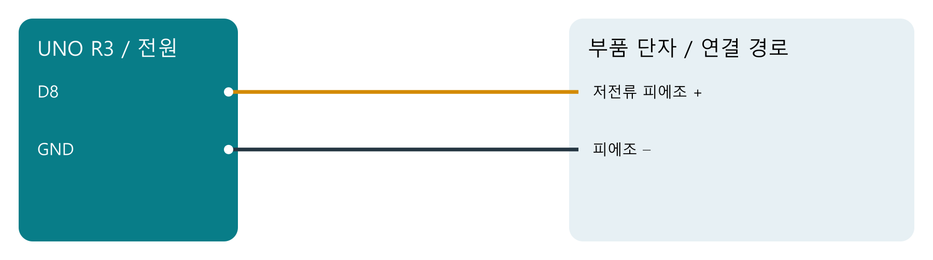
회로와 핀 연결
전원을 끄고 핀 이름을 확인합니다.
같은 GND를 공통으로 연결합니다.
Notes:
작은 수동 피에조 소자 기준. 전류가 큰 부저나 스피커는 트랜지스터 구동이 필요합니다. 능동 부저는 음높이 제어가 다릅니다.
이 그림은 전기적 핀 연결도이며 브레드보드 배치도나 Fritzing 출력물이 아닙니다.
참고: https://docs.arduino.cc/built-in-examples

Slide 3
핵심 코드
tone(8, 440, 100);
음높이가 높아집니다. 음량과 같은 개념은 아닙니다.
Notes:
전체 코드는 code/21_buzzer/에 있습니다.
수업 중 코드를 한 줄씩 추적하고 어떤 핀을 읽거나 쓰는지 확인합니다.
작은 수동 피에조 소자 기준. 전류가 큰 부저나 스피커는 트랜지스터 구동이 필요합니다. 능동 부저는 음높이 제어가 다릅니다.
참고: https://docs.arduino.cc/built-in-examples

Slide 4
확인 문제와 코드 수정
주파수가 커지면 무엇이 변하나요?
음을 660Hz로 바꾸세요.
예상과 결과를 비교하고, 바꾼 코드의 이유를 설명합니다.
Notes:
정답: 음높이가 높아집니다. 음량과 같은 개념은 아닙니다.
추가 질문: 능동 부저도 같은 방식으로 음계를 낼까요?
해설: 내장 발진 회로가 있으므로 수동 피에조와 동작이 다릅니다.
정답 파일: answers/21_buzzer.md
학생 활동지: worksheets/21_buzzer.md

